Slide 1
A Firmar Documentos en Adobe Sign Por Computadora
Haga clic en cualquier lugar para avanzar a la próxima diapositiva.

Slide 2
Instrucciones
En esta presentación son las instrucciones paso a paso a firmar documentos se envían a usted de su coordinador/a de los servicios con TEIS. Estas instrucciones son específicas a su computadora. También, puede referirse a las instrucciones escritas en el documento descargable.​
Haga clic en cualquier lugar para avanzar a la próxima diapositiva cuando está listo.​
​

Slide 3
Recibiendo el Correo Electrónico​
Abre el correo electrónico que dice el nombre de su
coordinador/a de los servicios (Por ejemplo, "Jane Doe
via Adobe").

Slide 4
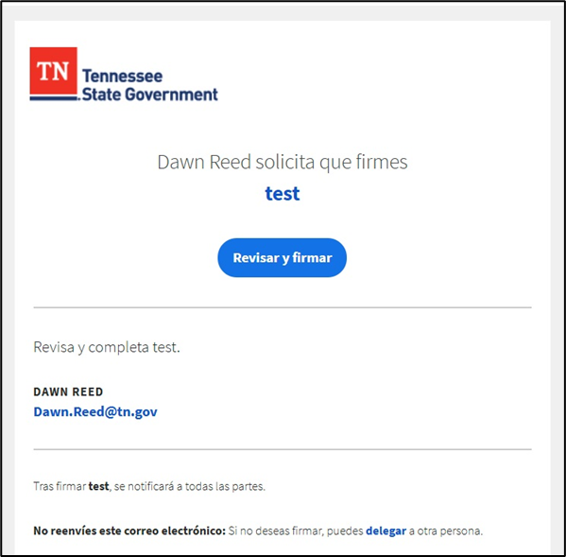
Solicitud de Firma​
Haga clic el botón oval azul que dice "Revisar y firmar".

Slide 5
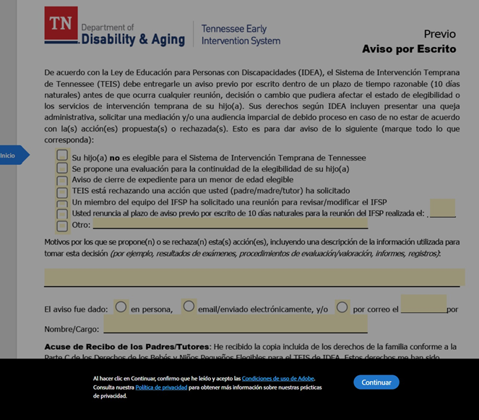
Adobe Condiciones de Uso y Política de Privacidad​
Adobe Acrobat Sign puede abrir en su internet de su computadora. Si quiere leer las políticas de Adobe Sign, toca los enlaces azules a dentro la caja negra. Cuando listo, toca el oval azul que dice "Continuar". ​

Slide 6
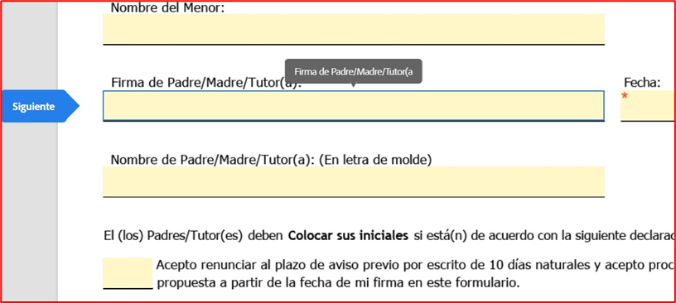
Toca a Firmar
Haga clic el campo para firmas, abajo las palabras, "Firma de Padre/Madre/Tutor(a)”.

Slide 7
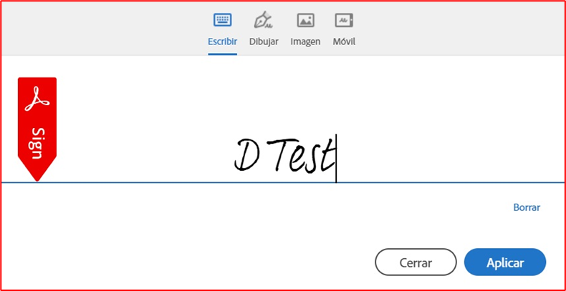
Opciónes a Firmar
Elige su opción a firmar preferido: ​
Escribir permite a usted a escribir su nombre, y se mostrará en una fuente cursiva.​
Dibujar permite a usted a usar su dedo o aguja a escribir su nombre en su pantalla de computadora. ​
Imagen permite a usted a insertar una foto desde su teléfono. Esta característica permite a usted a ​firmar su nombre en una hoja de ​papel,
toma una foto de su firma, y ​pone aquí.
Cuando su firma está completa, haga clic "Aplicar“ en el oval azul.

Slide 8
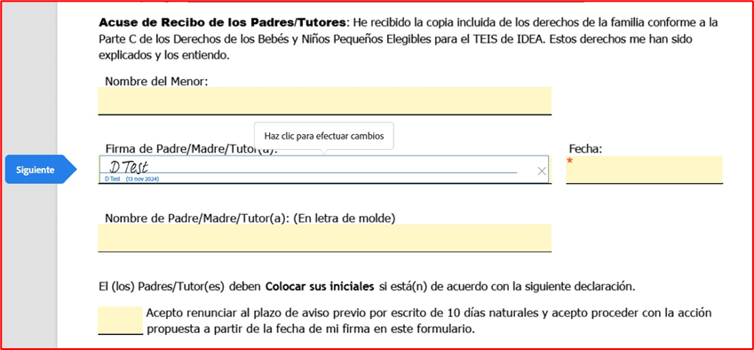
Firma y Marca de Tiempo​
Si cometes un error después usted toca "Aplica”, toca la caja que dice "Haz clic para electuar cambios" a regresar la pantalla previa a firmar.
Su firma con una marca de tiempo aparecerá en la línea a donde un asterisco rojo estaba, y aparecerá en todos los campos obligatorios para su firma, si está aplica.

Slide 9
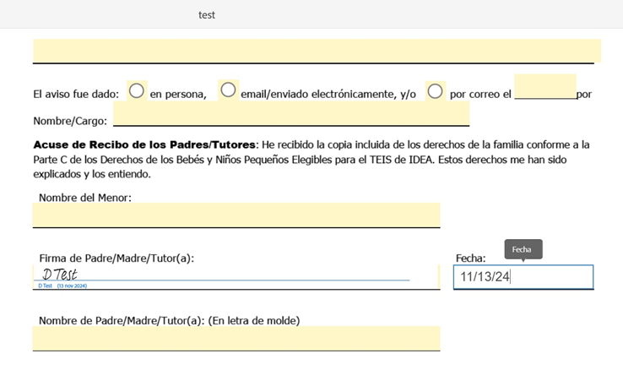
Otros Campos Obligatorios: Fecha​
Mira para el próximo campo obligatorio con un asterisco rojo. Haga clic la caja de fecha y escribe la fecha (Dos números para el mes, dos números para el día, y dos números para el año).

Slide 10
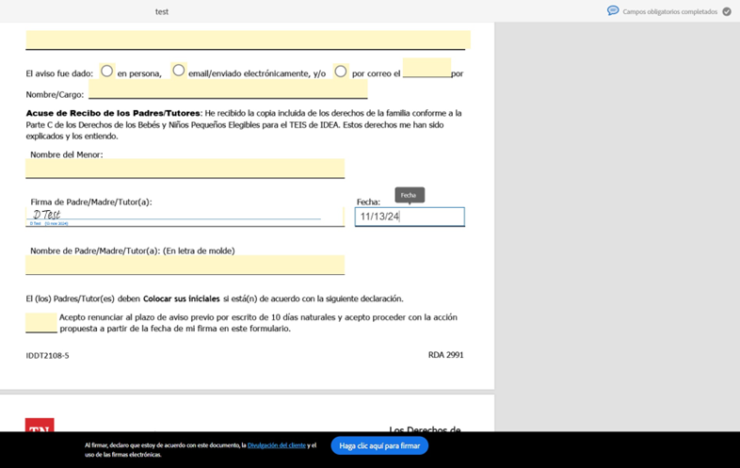
Divulgación al Consumidor y Toca a Firmar​
Haga clic, “Haga clic aqui para firmar” en el oval azul a completar firmando el documento.
Campos obligatorios completados
aparecerá en el superior derecha.

Slide 11
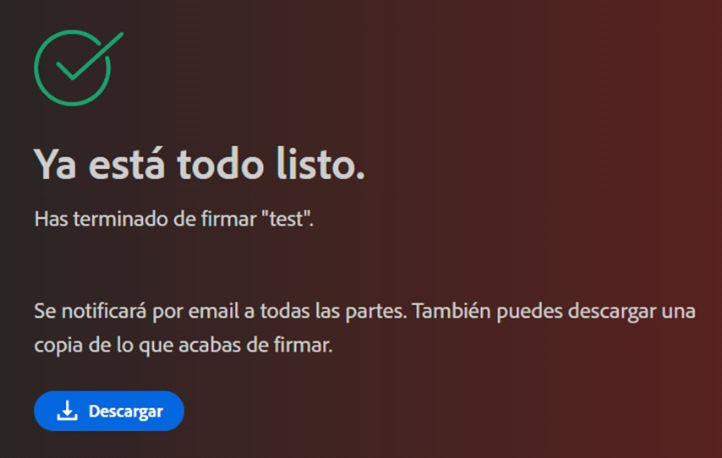
Ya Terminaste de Firmar​
Si quiere guardar el documento a su computadora, haga clic el oval azul que dice, “Descargar”.

Slide 12
Conclusión
Puede cerrar la pantalla en su computadora. Su coordinador/a de los servicios recibirán un correo electrónico informandoles los documentos han sido firmados. Si no puede guardar los documentos firmados para usted, su coordinador/a de los servicios puede enviar una copia. ​

Slide 13
Gracias!​
Esta clase fue desarrollada del Equipo de Aprendizaje y Desarrollo y liberado en diciembre 2024. Por favor, contacta su coordinador/a de los servicios si necesita
más ayuda a firmar documentos en Adobe Sign. ​

